Slide 1
Havuzda Yapılan Su Sporlarının İçeriklerinin Tanıtılması-1

Slide 2
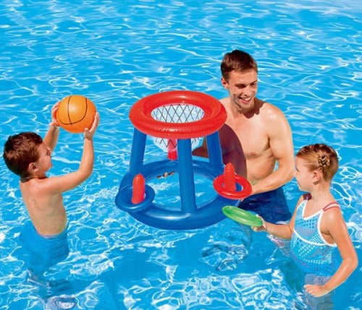
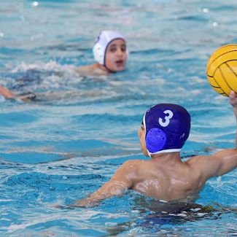
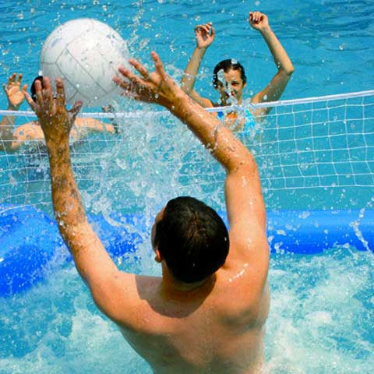
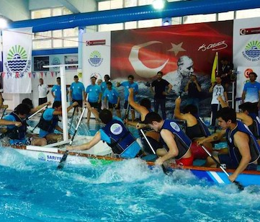
Ders İçeriği
Su Topu
Su Topu Kuralları
Su Topunda Kullanılan Malzemeler

Slide 3
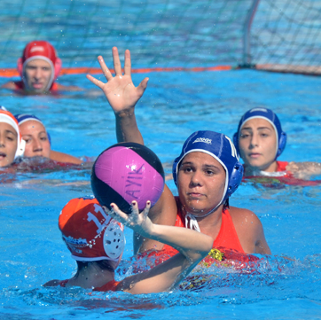
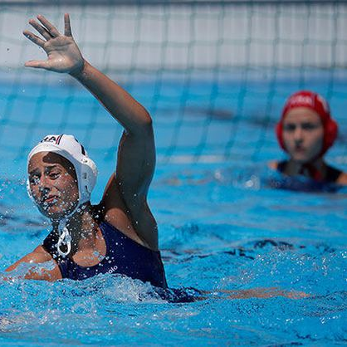
Su Topu
Havuzda 7’şer kişilik iki takım arasında oynanan, batmaz bir topu rakip takımın kalesine sokmayı amaçlayan su sporudur.

Slide 4
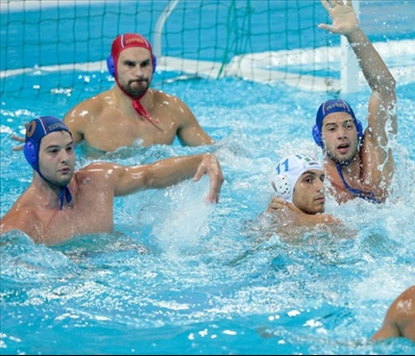
Su Topu Kuralları
Havuzun boyu 33 m (minik takımlar ve bayanlar için 25 m) ve eni 20 m olmalıdır.
Su topu derinliği en az 1.90 m ile 2.00 m arasındaki havuzlarda oynanır.
Kaleler yükseklik olarak 90 cm ve iki yan direğin arası 3 m olarak yapılmıştır.

Slide 5
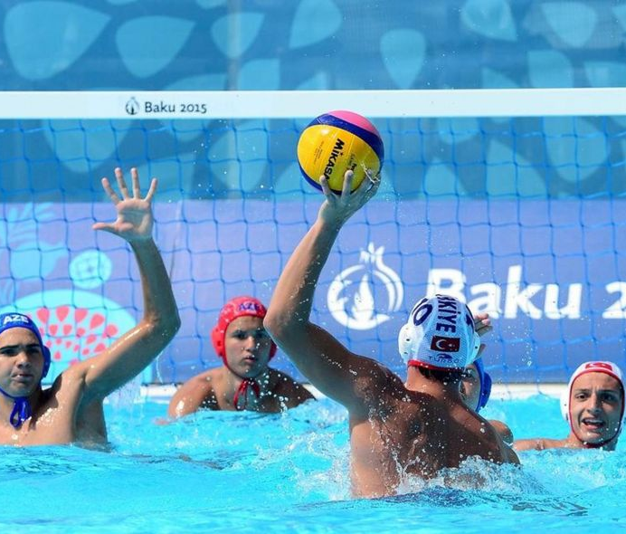
Su Topu Kuralları
Her takımda toplam olarak 13 oyuncu bulunur. Bunların 7’si (1 kaleci ve 6 oyuncu) oyuna başlar.
Takımlardan biri mavi, diğeri beyaz takke (bone) takmak zorundadır. Hakemlerin daha rahat iletişim kurmaları için bu bonelerin üzerinde 1 ile 13 arasında rakamlar bulunur.

Slide 6
Su Topu Kuralları
Bir atağın gol sayılabilmesi için topun kale çizgisini geçmesi gerekir.
Her takımın atak yapabilmesi için 335 sn. vardır. Bu zaman havuzun kenarlarındaki oyuncular, antrenörler, hakemler ve seyirciler tarafından rahatça görüntülenen kronometrelerle belirtilir. Bu süre bittiği zaman kronometreden “gonk” sesi gelir ve hakem topu diğer takıma verir.

Slide 7
Su Topu Kuralları
Eğer bir oyuncuya kasti olarak ve sakatlayıcı bir biçimde müdahale olursa, hakem o oyuncuyu oyundan atar. Böylece oyuncu bir daha oyuna giremez, yerine biri de giremez.
Eğer gol atma şansı fazla olan bir oyuncuya dört metre çizgisi içinde sert bir faulde bulunulursa, hakem tarafından oyuncu penaltı ile ödüllendirilir.
Penaltıya bunlar sebep olur:
Gol atma şansı olan oyuncuyu tutmak onu engellemek
Kaleci ya da oyuncu tarafından kale ile oynanması
Kalecinin topu suya batırması

Slide 8
Su Topunda Kullanılan Malzemeler
Havuz
Kaleler
Suda batmayan toplar
Bone

Slide 9
Teşekkürler

